Slide 1
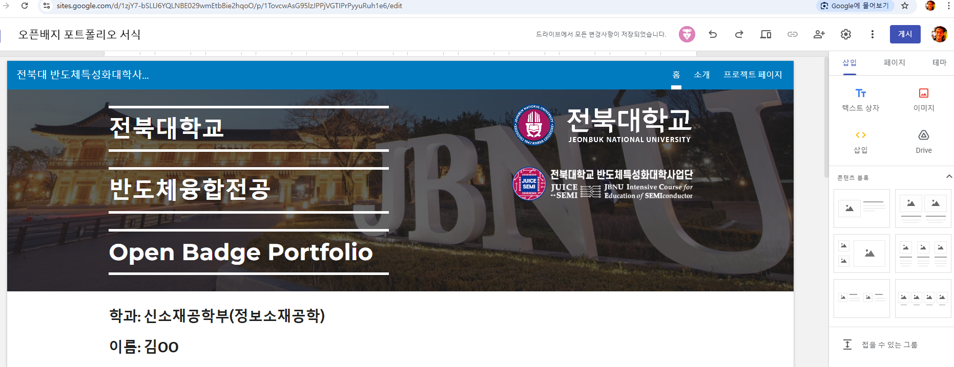
○ 오픈배지 포트폴리오 작성 방법 안내
- 서식 링크를 복사하여 포트폴리오 작성을 위해 Google Sites로 이동합니다.(구글 계정 로그인 필요)
(https://sites.google.com/d/1zjY7-bSLU6YQLNBE029wmEtbBie2hqoO/p/1TovcwAsG95lzJPPjVGTIPrPyyuRuh1e6/edit)

Slide 2
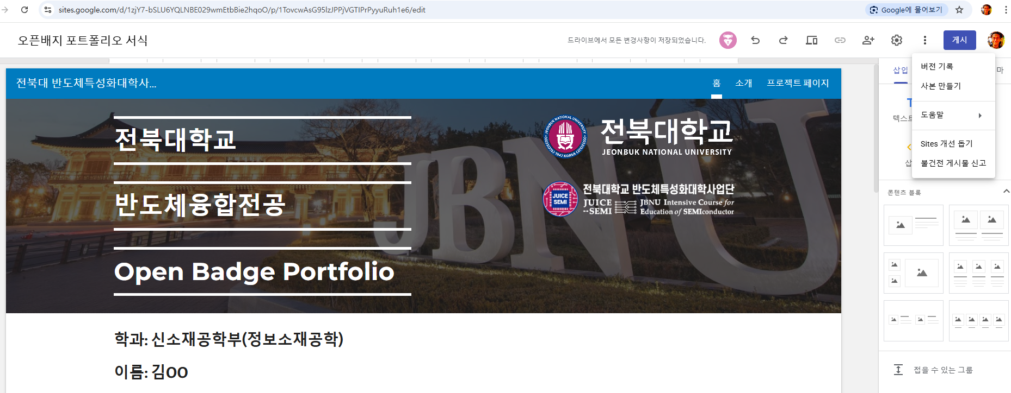
○ 오픈배지 포트폴리오 작성 방법 안내
- 사본 만들기를 클릭합니다.

Slide 3
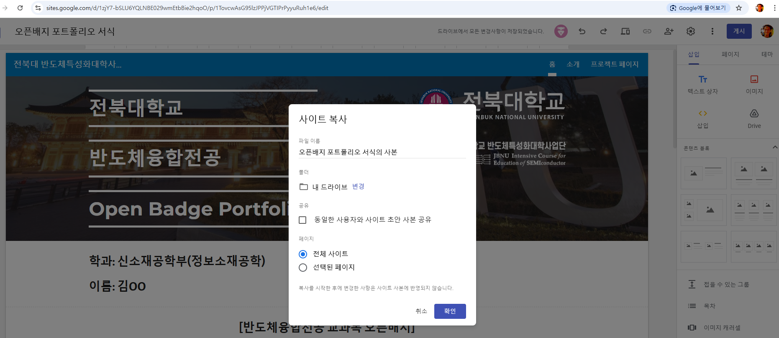
○ 오픈배지 포트폴리오 작성 방법 안내
- 자기 계정의 구글 드라이브 폴더에 사본을 옮깁니다. 확인 버튼을 눌러주세요.

Slide 4
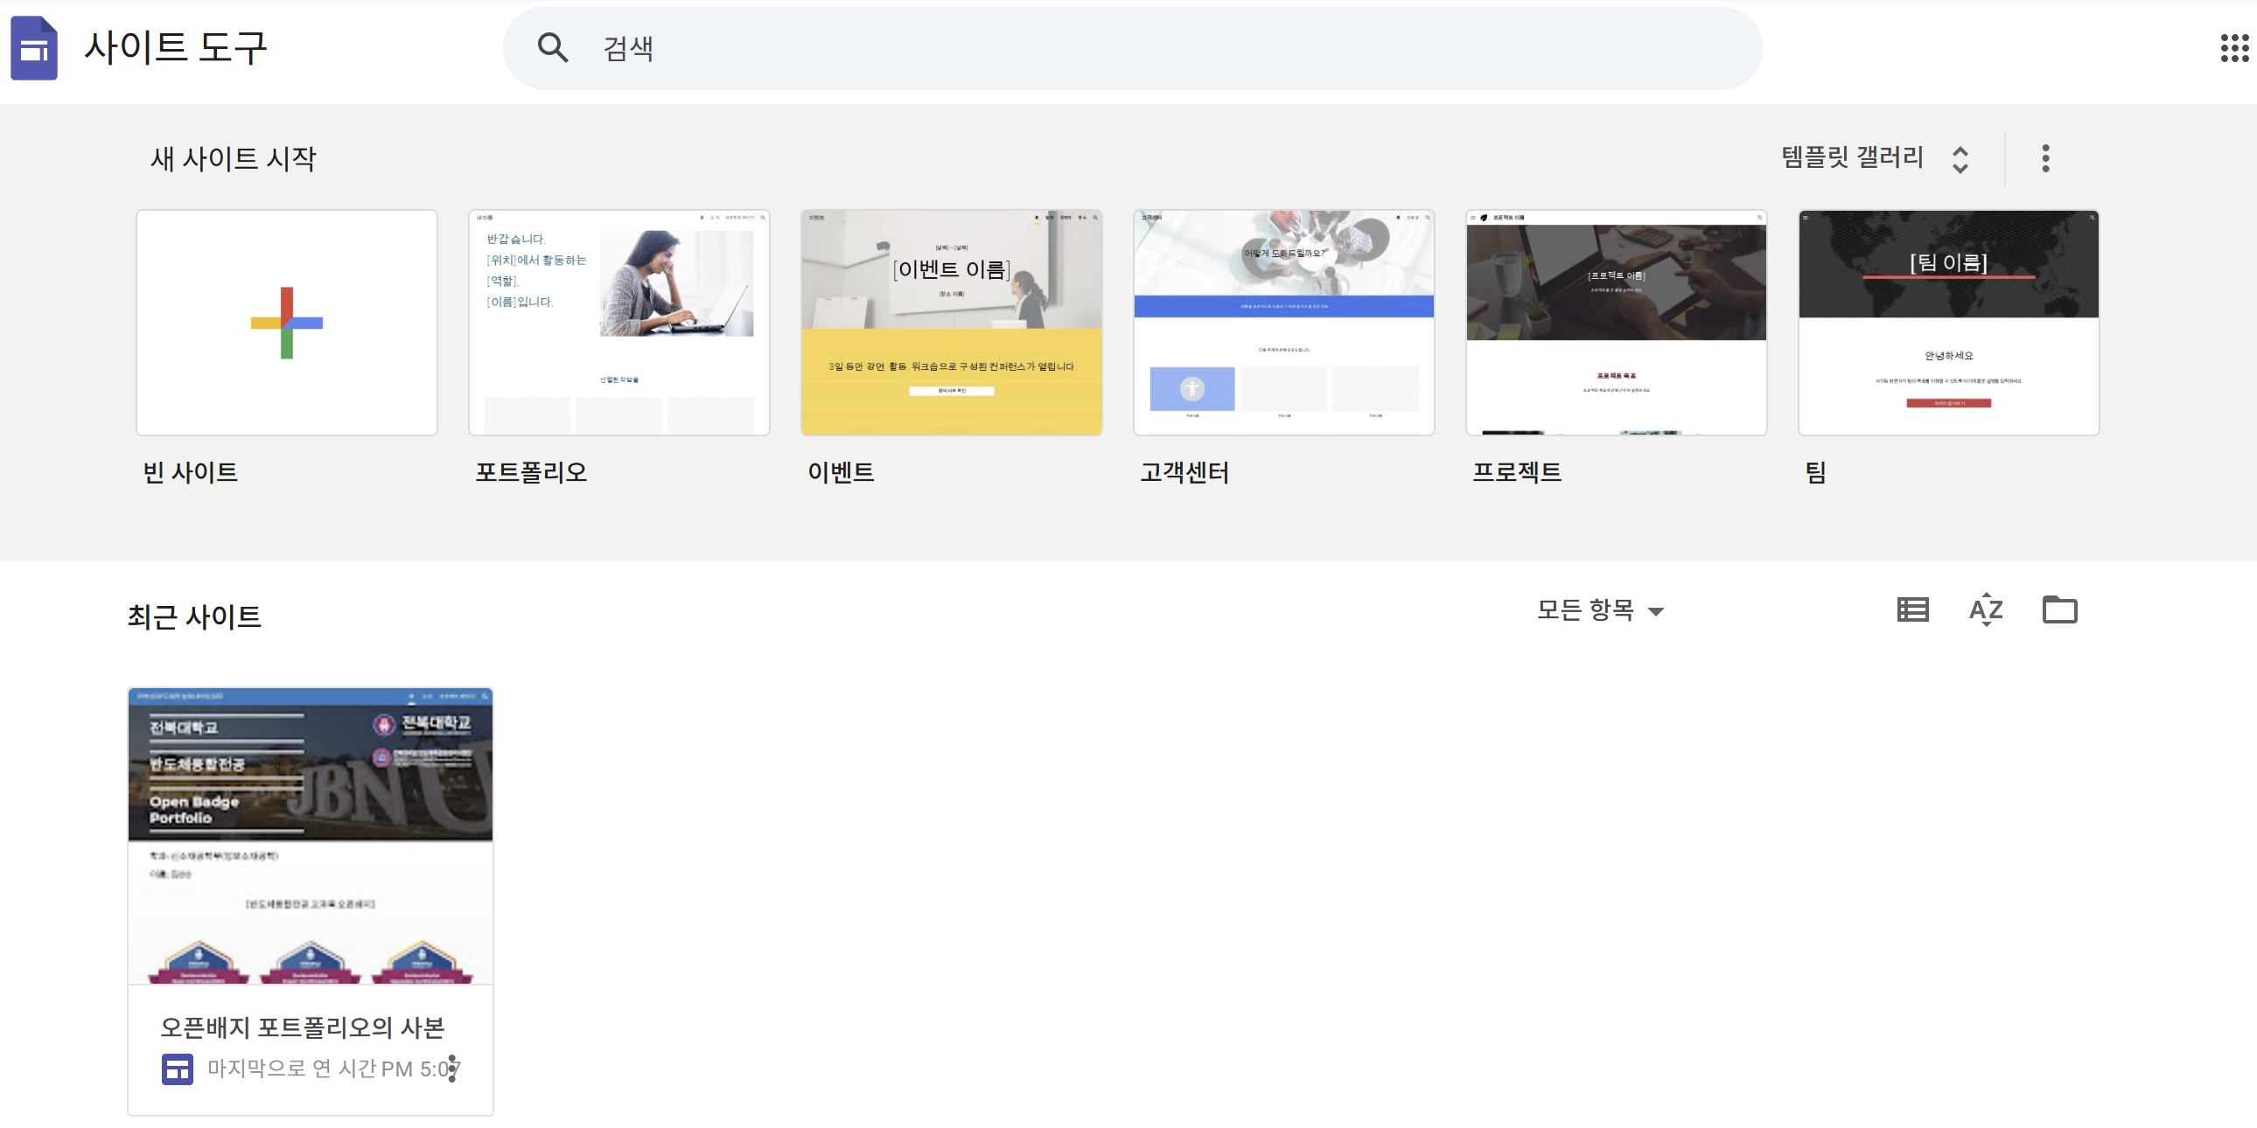
○ 오픈배지 포트폴리오 작성 방법 안내
- 자기 계정의 Google Sites에 사본이 생성된 것을 확인합니다.

Slide 5
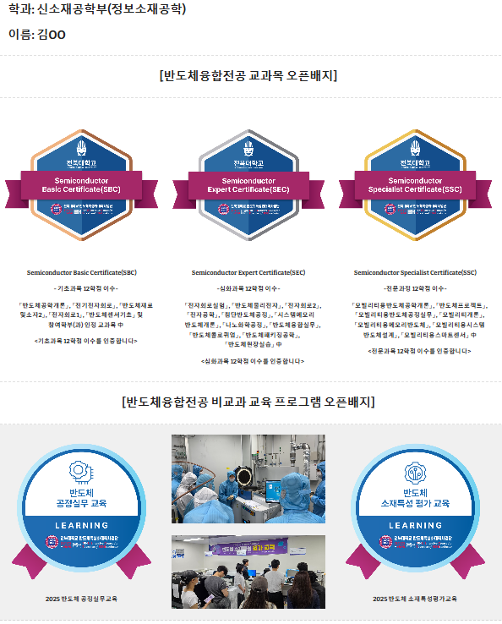
○ 오픈배지 포트폴리오 작성 방법 안내
- 사업단에서 발행하고 자기가 수령한 디지털 배지 이미지를 다운받아서 포트폴리오를 편집합니다.
- Google Sites 내에서 이미지 및 내용 편집이 쉽게 가능합니다. 안내된 서식에서 직접 편집하여 활용해 보세요.

Slide 6
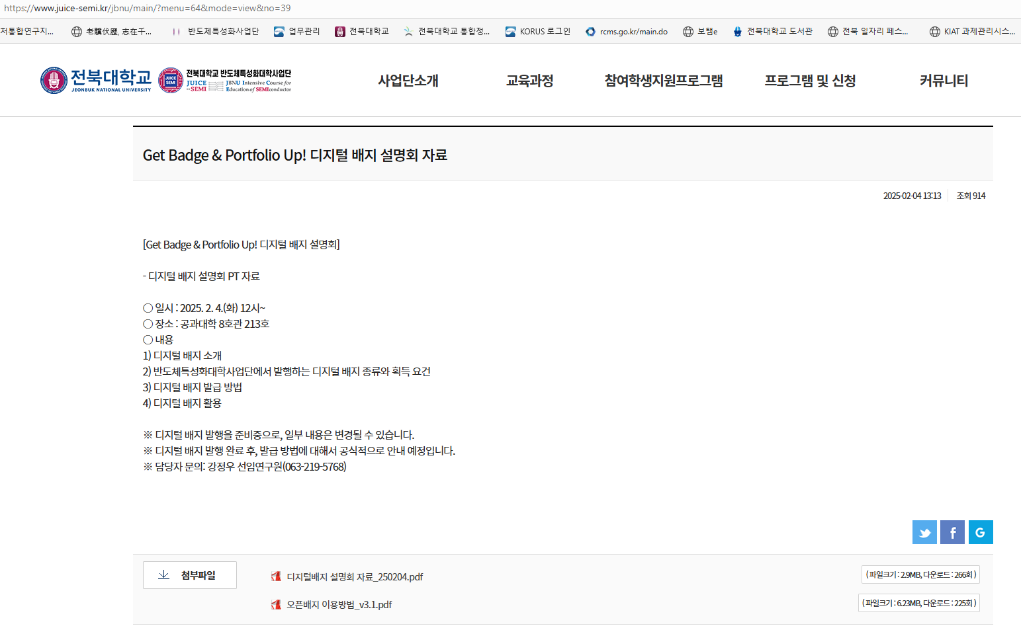
○ 오픈배지 포트폴리오 작성 방법 안내
- 디지털 배지에 대한 수령 및 활용 등 자세한 안내는 사업단 홈페이지 자료실을 확인하세요.
(자료실 | 전북대학교 반도체특성화대학사업단)

Slide 7
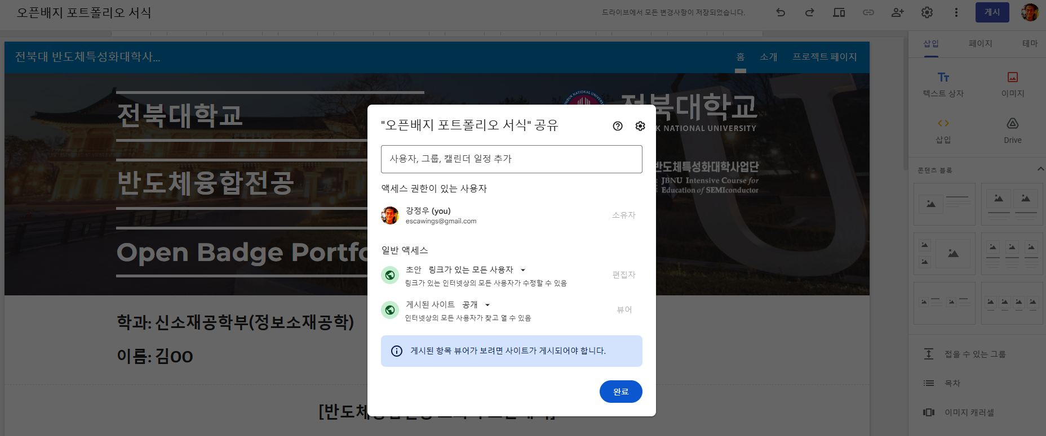
○ 오픈배지 포트폴리오 작성 방법 안내
- 포트폴리오 편집 완료 후 게시하기 전에, 개인정보 보호를 위해 공유 버튼을 클릭하고, 초안과 게시된 사이트의
권한을 설정해주세요. 본인의 포트폴리오 링크를 공유하여 이력 증명 등 다양한 방식으로 활용해보세요.

